Slide 1
Lab 1: Practicing integration

Slide 2
Una introdución de la integración numérica
Stats reading group on Bayesian inference
27 Marzo 2018
University of Concepción, Chile
Cole Monnahan

Slide 3
Example I
Supone solo un dato (y) de una distribución normal donde la media (θ) no es conocido pero la varianza sí: p(y|θ)~N(θ,σ). La prior=p(θ)~N(μ₀,τ ₀)
Es una distribución normal:
Cómo calculamos probabilidades de la posteriori?
Tenemos que integrarla!
Section 2.6, Gelman et al. 2014

Slide 4
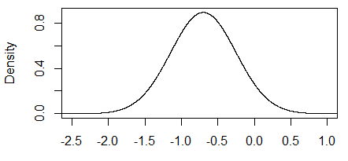

Método 1: Integración analítica
P.ej. $P\left(θ<0\right)=\int_{−∞}^{0}{\frac{1}{\sqrt{2πσ^{2}}}exp⁡(}$ $−\frac{{\left(θ−μ\right)}^{2}}{{2σ}^{2}})dθ$
Es exacto…
Es rápido…
…Es arduo para modelos reales (complejos)
> pnorm(q=0, mean=mu1, sd=tau1)
[1] 0.9412376
> qnorm(p=c(0.025, .975), mean=mu1, sd=tau1)
[1] -1.5765225 0.1765225

Slide 5
Método 2: Integración por Monte Carlo
Idea = generar muestras aleatorias y calcular porcentajes para aproximar probabilidades
> x <- rnorm(10, mean=mu1, sd=tau1)
> mean(x<0) [1] 1
> quantile(x, probs=c(0.025, 0.975))
-1.14731923 -0.08842335
Porcentaje de x<0
> x <- rnorm(1e6, mean=mu1, sd=tau1)
> mean(x<0) [1] 0.940683
> quantile(x, probs=c(0.025, 0.975))
-1.5768345 0.1790194

Slide 6
Método 2: Monte Carlo integración
Para poder implementarlo necesitamos conocer la forma exacta de la distribución a posteriori como en el ejemplo anterior con rnorm
Sin embargo, esta situación es muy raro
En este método mientras más muestras generamos mejor será la aproximación
Que hacemos cuando no podemos usar los métodos anteriores?

Slide 7
Review: Numerical integration
Analytical integration
Numerical integration

Slide 8
Homework 1.1
Analytical w/ uniform, triangle
Drop the constant and integrate from –inf to inf. What does this equal?

Slide 9
Homework 1.2
Numerical integration of normal et al
Independent events
Very far out in tail. Compare to pnorm. Why failing?
Plot mean of samples vs replicate to show convergence

Slide 10
Daily recap
TMB

